Slide 1
Вклад России в форматирование мира в современной исторической повестке
Маслов Александр Николаевич ИД23-1

Slide 2
Россия в мировом сельскохозяйственном и промышленном производстве.
Россия является одним из ключевых участников мирового сельскохозяйственного и промышленного производства. Страна обладает значительными ресурсами и потенциалом в этих областях.
Однако, несмотря на значительный потенциал, Россия сталкивается с рядом вызовов и проблем в этих областях. В сельском хозяйстве это может быть связано с климатическими условиями, необходимостью модернизации инфраструктуры и повышения эффективности производства. В промышленном производстве это может быть связано с необходимостью модернизации оборудования, повышения конкурентоспособности продукции и развития новых технологий.

Slide 3
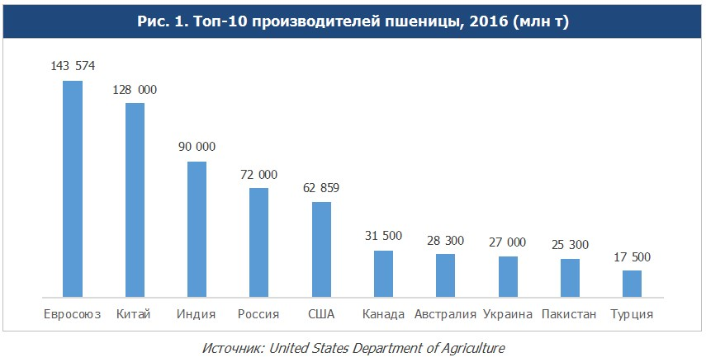
Россия в мировом сельскохозяйственном и промышленном производстве
В сельском хозяйстве Россия является одним из крупнейших производителей зерна, в частности пшеницы. Также страна производит значительные объёмы других сельскохозяйственных культур, таких как ячмень, кукуруза, подсолнечник, сахарная свёкла и другие.

Slide 4
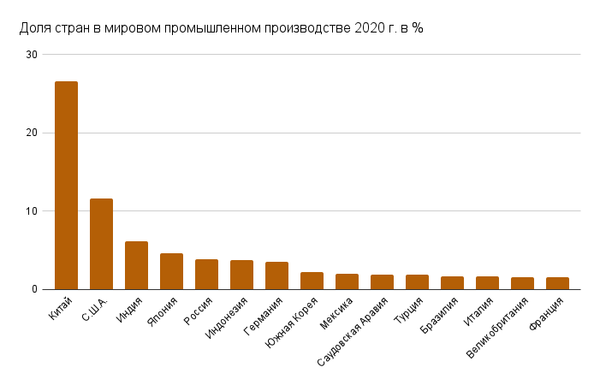
Россия в мировом сельскохозяйственном и промышленном производстве
В промышленном производстве Россия также играет важную роль. Страна производит широкий спектр товаров, включая нефть и газ, металлы, химикаты, машины и оборудование, а также продукты питания.

Slide 5
Участие России в формировании единой европейской энергетической стратегии
Россия является одним из ключевых участников формирования единой европейской энергетической стратегии. Страна обладает значительными запасами энергетических ресурсов, таких как нефть, газ и уголь, и является одним из крупнейших экспортёров энергоносителей в мире и производителем атомной энергии.
В целом, участие России в формировании единой европейской энергетической стратегии является важным фактором для обеспечения энергетической безопасности Европы и развития сотрудничества между Россией и европейскими странами.

Slide 6
Участие России в формировании единой европейской энергетической стратегии
Участие России в формировании единой европейской энергетической стратегии проявляется в следующих аспектах:
Сотрудничество в области энергетической безопасности. Россия и Европа заинтересованы в обеспечении надёжных поставок энергоносителей и предотвращении возможных кризисов.
Развитие инфраструктуры для транспортировки энергоносителей. Россия и Европа могут сотрудничать в области строительства газопроводов, нефтепроводов и других инфраструктурных объектов.
Разработка новых технологий в энергетике. Россия и Европа могут совместно работать над созданием более эффективных и экологически чистых источников энергии.
Регулирование энергетического рынка. Россия и Европа могут сотрудничать в области разработки правил и стандартов для энергетического рынка.

Slide 7
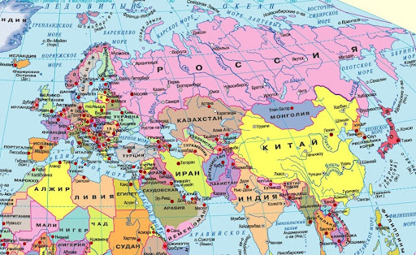
Статус России как евразийской державы
Россия — самое большое государство в мире, расположенное на двух континентах — в Европе и Азии. Это определяет её уникальный статус евразийской державы.

Slide 8
Статус России как евразийской державы
Географическое положение России на перекрёстке цивилизаций и культур обуславливает её роль связующего звена между Западом и Востоком. Россия является частью Европы и Азии, и её культура и история сформировались под влиянием обеих частей света.
Статус евразийской державы даёт России ряд преимуществ и возможностей. Она может выступать посредником в международных конфликтах, способствовать диалогу и сотрудничеству между различными странами и культурами. Но также, ей приходится балансировать между интересами Запада и Востока, а также решать вопросы, связанные с национальной идентичностью и самоопределением.

Slide 9
Участие российской дипломатии во влиятельных международных организациях
Российская Федерация является активным участником влиятельных международных организаций. Среди них:
Организация Объединённых Наций (ООН)
Организация по безопасности и сотрудничеству в Европе (ОБСЕ)
Содружество Независимых Государств (СНГ)
Шанхайская организация сотрудничества (ШОС)
Евразийский экономический союз (ЕАЭС)
Российская дипломатия активно участвует в работе этих и других международных организаций, представляя интересы России и способствуя укреплению международного мира и безопасности.

Slide 10
Россия в мировых глобализационных процессах
Влияние глобализации на Россию проявляется в следующих аспектах:
Экономическая интеграция. Россия является частью мировой экономики и участвует в международном разделении труда. Это позволяет ей получать доступ к новым технологиям, ресурсам и рынкам сбыта. Однако глобализация также приводит к усилению конкуренции и зависимости от мировых рынков.
Культурный обмен. Россия открыта для культурного обмена с другими странами. Это позволяет ей знакомиться с новыми идеями, ценностями и образами жизни. Однако глобализация также может привести к потере культурной идентичности и усилению влияния западной культуры.

Slide 11
Россия в мировых глобализационных процессах
Политическая интеграция. Россия является членом международных организаций, таких как ООН, ВТО, МВФ и др. Это позволяет ей участвовать в решении глобальных проблем и влиять на мировую политику. Однако глобализация также может привести к усилению влияния международных организаций на внутреннюю политику России.
Информационная интеграция. Россия имеет доступ к информации со всего мира благодаря интернету и другим средствам коммуникации. Это позволяет ей быть в курсе мировых событий и получать новые знания. Однако глобализация также может привести к распространению недостоверной информации и манипулированию общественным мнением.
Миграционные процессы. Россия является привлекательной страной для мигрантов из стран СНГ и других регионов. Это приводит к росту культурного разнообразия и экономическому развитию. Однако глобализация также может привести к росту социальной напряжённости и межэтническим конфликтам.

Slide 12
Спасибо за внимание

